Slide 1
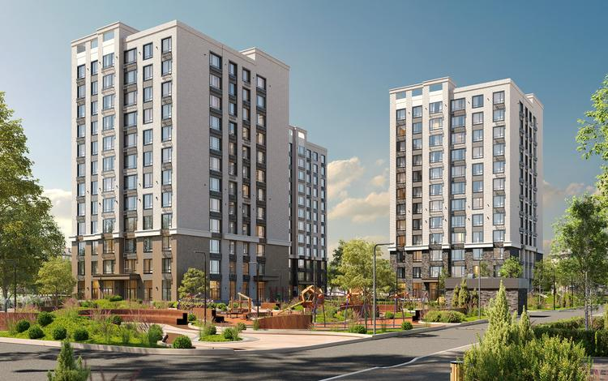
АҚ «ӘКК «ASTANA»
Астана, сәуір 2024 ж.

Slide 2
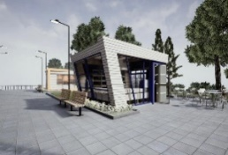
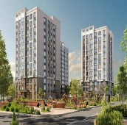
ӘКК қызметінің бағыттары / қаржылық көрсеткіштер
ПАЙДА / ШЫҒЫН
АЗЫҚ-ТҮЛІК ҚАУІПСІЗДІГІН ҚАМТАМАСЫЗ ЕТУ
ИНВЕСТИЦИЯЛЫҚ ЖОБАЛАРДЫ ІСКЕ АСЫРУ
АКТИВТЕРДІ БАСҚАРУ
КӨШЕ САУДАСЫН ҰЙЫМДАСТЫРУ
1
Тыс.тенге
2
3
Директорлар кеңесі
9 ед.
ӘКК ҚҰРЫЛЫМЫ
4
ІАҚ
Корпоративтік хатшы
Комплаенс офицер
Кеңесші
Басқарма
4 ед.
Риск менеджер
Құрылымдық бөлімшелер
Барлығы 67 бір.

Slide 3
Көше саудасын ұйымдастыру
2024 ЖЫЛҒЫ КӨРСЕТКІШТЕР
НЫСАНАЛЫ МАҚСАТЫ
БАРЛЫҚ ПАВИЛЬОНДАР ҚАЛА БОЙЫНША
астам
800
ӘКК көше саудасын дамыту жүйесінің бірыңғай операторы болып айқындалды
ӘКК ПАВИЛЬОНДАРЫ
астам
322
Жоба шеңберінде белгіленбеген сауда объектілерін заңдастыру, сондай-ақ оларға бірыңғай дизайн-код беру бойынша жұмыстар жүргізілуде
ЖҰМЫС ОРЫНДАРЫ ҚҰРЫЛДЫ
КӨКӨНІСТЕР-ЖЕМІСТЕР 132
ФАСТФУД 78
АЗЫҚ-ТҮЛІК 47
ГҮЛ ПАВИЛЬОНЫ 18
МОБИЛЬДІ ТЕХ. ҚЫЗМЕТ 19
астам
700
СУСН - 21
Заңсыз орнатылған павильондарды анықтау үшін елорданың барлық жер учаскелеріне түгендеу жүргізу жоспарлануда
199
ҰЗАРТУДА
ПРОБЛЕМАЛЫҚ МӘСЕЛЕЛЕР
100
Павильондар үшін ЗУ алу үшін МЖӘ мен концессияның заңнамалық тетігі ӘКК қатысуын көздемейді
Көшедегі сауда объектілерінің негізгі үлесі ӘКК бағдарламасы шеңберінде белгіленбеген
Өз бетінше орнатылған сауда объектілерін заңдастырудың нақты тетігі жоқ
ҚАЙТАРУҒА
ЖАТАДЫ
(Өтімді емес)

Slide 4
Инвестициялық қызмет
ПУЛ ИНВЕСТИЦИОННЫХ ПРОЕКТОВ
ТҰРҒЫН ҮЙ ҚҰРЫЛЫСЫ
205
жоба
1
трлн. тенге
310
жер.учаскелері
526,3
га
БИЗНЕС ЖОБАЛАР
121 жоба
993 млрд инвестиция көлемі
84 жоба
41,7 млрд инвестиция көлемі
2023 ЖЫЛҒЫ КӨРСЕТКІШТЕР
ӨСУ ДИНАМИКАСЫ
2024 ЖЫЛҒЫ КӨРСЕТКІШТЕР
ЖАЛПЫ АУДАНЫ ЕНГІЗІЛГЕН АЛАҢДАР
ЖАЛПЫ АУДАНЫ ЕНГІЗІЛГЕН АЛАҢДАР
360 000
млрд. тенге
1 МЛН М2
м2
8,2
180,5 МЛРД
48,5 МЛРД
2024
ҚАЛАҒА ИНВЕСТИЦИЯЛАР
ҚАЛАҒА ИНВЕСТИЦИЯЛАР
ҚАБЫЛДАНДЫ МЖК
ЖОБА МЖК
35
11
2023
3,0
КОММЕРЦИЯЛЫҚ ҮЙ-ЖАЙЛАР
139
КОММЕРЦИЯЛЫҚ ҮЙ-ЖАЙЛАР
52
14 тыс м2
4312,2 М2
2022
ПӘТЕР
162
12 тыс м2
58
0,3
ПӘТЕР
4687,4 м2
МӘСЕЛЕ
Инвесторлар жіберген өтінімдерді онлайн мониторингтеуге және пысықтауға мүмкіндік беретін «Инвестициялық жобалар картасы" порталы құрылды
47 пәтер Астана қаласының Тұрғын үй басқармасының теңгеріміне берілді
ӘКК-нің инвестициялық қызметі заңнамалық қайшылыққа байланысты тоқтатылды. Жер учаскесін алу үшін МЖӘ мен концессияның заңнамалық тетігі ӘКК қатысуын көздемейді

Slide 5
Өңірдің әлеуметтік инфрақұрылымын құру
Манежі бар футбол алаңдары / фитнес клубтары /жабық жүзу бассейні
Шағын футболдан спорт секциялары ашылды, онда 5 жастан 16 жасқа дейінгі 600-ден астам балалар мен жасөспірімдер әртүрлі футбол мектептері мен академияларында жаттығады. Бұл ретте жобалық қуаты 1000-нан астам балалар мен жасөспірімдерді құрайды. Сонымен қатар, фитнес-клуб, сондай-ақ құрылыс кезеңінде жабық жүзу бассейні жұмыс істейді.
Фермерлер базары
Нарықтың айрықша ерекшелігі-келушілерге өнімді бірінші қолмен сатып алу үшін органикалық, фермерлік өнімдерге бағдарлану. Жергілікті фермерлер қатысатын тұрақты маусымдық жәрмеңкелер мен фестивальдар өткізу, бұл өндірілетін өнімнің сапасын және халықтың қазақстандық өнімдерге қызығушылығын дамытуға ықпал ететін болады.
Білім беру орталығы
Жобаның негізгі мақсаты білім беру саласындағы Даму, жаңа жұмыс орындарын құра отырып, халықты қалыптастыру жолымен мемлекетіміздің дамуына үлес қосу болып табылады. Қызмет бағыттары: оқу орнын, болашақ мамандықты таңдау бойынша консалтинг; ағылшын тілі курстары; ҰБТ тесттеріне дайындық; Бастауыш сынып оқушыларына репетиторлық.
Медициналық орталық
Халықтың барлық санаттарын қамтитын толық қызмет көрсететін медициналық орталық (оның ішінде күндізгі стационар) (балалар, жүкті әйелдер және т.б.). 60 жұмыс орнын құру жоспарлануда.
Жабық типтегі аялдама павильондары
Артықшылықтары:
толық жүйеленген күту аймағы, жазғы қысқы жылыту және кондиционерлеу, Күнделікті тазалау және дезинфекциялау, сыртқы және ішкі жарықтандыру, жарнамалық жарықдиодты экрандар, Тегін Wi-Fi.

Slide 6
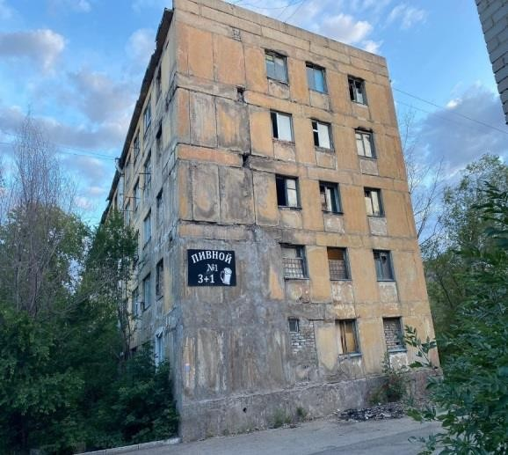
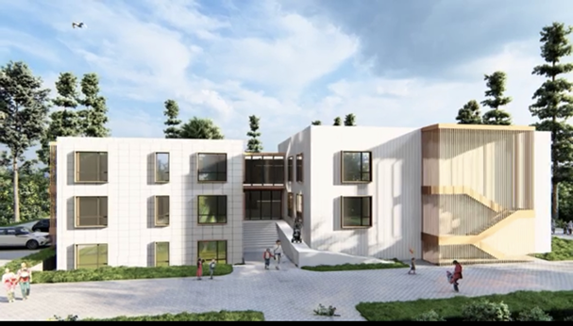
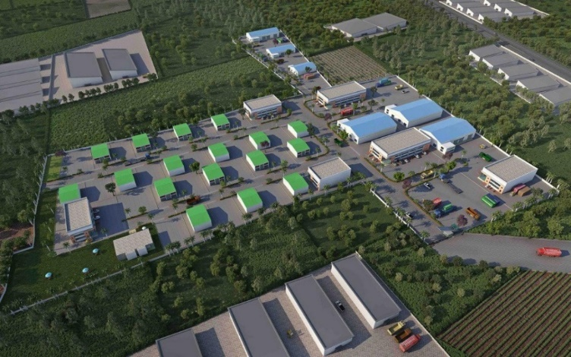
ӘКК жаңа жобалары
Ескі тұрғын үйді жаңарту
ӘКК инвестициялық тетігінің артықшылықтары
Жеке инвестицияларды тарту. Жеке қоныс аудару қорының болуы (Алматы ӘКК тәжірибесі бойынша)Ескі тұрғын үйді жаңарту жобасы шеңберінде тұрғын үй қорын жаңартуға өңір бюджетіне жүктемені азайтуӘКК-ге тұрғындар тарапынан оларды жаңа тұрғын үйге көшіру кезіндегі сенімӘКК-ні кейіннен қайта инвестициялай отырып, жобадан инвестициялық кіріс алу
Мектепке дейінгі мекемелердің құрылысы
Күтілетін әсер
Мектепке дейінгі білім алу үшін 3000-ға дейін орын құру 500-ге дейін жаңа жұмыс орындарын құруЖергілікті республикалық бюджеттерге салықтардың түсуі және т. б.
Міндетті шарт: инвестордың меншігінде жер учаскесінің болуы
Шағын өнеркәсіптік аймақтарды салу
Күтілетін әсер
ШОБ дамыту үшін қолайлы жағдайлар жасауЖаңа бәсекеге қабілетті өнеркәсіп салаларын құру және экономикалық белсенділікті арттыруЖаңа жұмыс орындарын құруИнфрақұрылыммен қамтамасыз етілген 29 мың шаршы метрге дейінгі қосымша алаңдардың пайда болуыСалық аударымдарын ұлғайту

Slide 7
Активтерді басқару
2023 ЖЫЛҒЫ КӨРСЕТКІШТЕР
ӘЛЕУМЕТТІК ЖОБАЛАР
ӨСУ ДИНАМИКАСЫ
ЖАЛҒА АЛУ
САТУ
13,5
мың м2
82 Үй-жайлар
(58%)
млн. тенге
млн. тенге
2024
122
49,4
ТЕГІН
ЖЕҢІЛДІКТІ ЖАЛДАУ
2023
264
222
ҮЙ-ЖАЙЛАРДЫҢ ЖАЛПЫ АУДАНЫ
31,9
5,6
мың м2
28 Үй-жайлар
7,9
мың м2
54 Үй-жайлар
мың м2
223 объект
ЖАЛҒА БЕРІЛДІ
24,1
мың м2
164 Үй-жайлар
(75%)
2022
256
63 млн тг
шығын
жоғалған пайда
< 150 млн тг
САТУҒА АРНАЛҒАН ҮЙ-ЖАЙЛАР
7,9
мың м2
59
Активтерді басқару тәсілдері өзгертілді: БӨЛІП ТӨЛЕУ ЖӘНЕ НЕСИЕЛЕУ
КОММЕРЦИЯЛЫҚ ЖОБАЛАР
9,6
мың м2
73 Үй-жайлар
Активтерді сатудан алынған кірістер қаланың инвестициялық жобаларына (өнеркәсіптік аймақтар, мектепке дейінгі мектептер және т. б.) қайта инвестицияланатын болады.
2024 жылы 4 млрд.теңгені қайта инвестициялау жоспарлануда.
СЕНІМГЕРЛІК БАСҚАРУДАҒЫ ОБЪЕКТІЛЕР
2,5
мың м2
14 Үй-жайлар

Slide 8
Әкімдіктің әлеуметтік жобаларын қолдау
КЕЗЕКТЕ ТҰРҒАНДАРДЫҢ ТҰРҒЫН ҮЙ МӘСЕЛЕСІН ШЕШУГЕ ЖӘРДЕМДЕСУ-47 ПӘТЕР
Пәтерлер "Астана қаласының тұрғын үй басқармасы"ММ балансына берілді
ІРІ ӘЛЕУМЕТТІК ЖОБАЛАРДЫҢ ТОП – 25 ТҰРҒЫН ЕМЕС ҮЙ-ЖАЙ
Қоғамдық кітапханаларды орналастыру (мәдениет басқармасы) - ауданы 786,0 м2 4 НП
Қазақстан Жазушылар Одағын орналастыру-ауданы 476,9 м2 1 НП
Көп балалы аналарға арналған оқыту орталықтарын орналастыру (Алтын Орда) – ауданы 720,2 м2 8 НП
Аумақтық сайлау комиссияларын орналастыру-ауданы 411,6 м2 3 НП
"Jol tap" жобасы (жұмысшы мамандықтарына қысқа мерзімді оқыту) – ауданы 667,9 м2 4 НП
Деструктивті элементтермен жұмыс (Дін істері басқармасы) – ауданы 598,6 м2 2 НП
Мүмкіндігі шектеулі жандар үшін – ауданы 2 172 ш. м 15 НП
Көпбалалы отбасылар санаты үшін – ауданы 1304 ш. м 12 НП
ЖАО МЕН КОММУНАЛДЫҚ КӘСІПОРЫНДАРҒА ЖӘРДЕМДЕСУ – 10 ТҰРҒЫН ЕМЕС ҮЙ-ЖАЙ
Жұмысшыларды орналастыру ("Астана Тазалық" ЖШС) – ауданы 178,3 м2 2 НП
Байқоңыр ауданы әкімдігін орналастыру (ДУ – ға өтеусіз беру) - НП 2 906,1 м2
БАРЛЫҒЫ – 7 828 М2 ТҰРҒЫН ЕМЕС 35 ҮЙ-ЖАЙ

Slide 9
Әлеуметтік маңызы бар азық-түлік тауарлары
№ | Атауы | Қарыз Алушының Атауы | Шарт бойынша жалпы көлемі, тн
1 | КАРТОП | ТОО "Magnum Cash&Carry" | 4400
 |  | ТОО "BioProm Technologies" | 4265,1
 |  | ТОО "КазПромАгро" | 2400
 |  | ТОО "Своя Лига" | 300
2 | ПИЯЗ | ТОО "Magnum Cash&Carry" | 2160
 |  | КХ "Жетібай" | 969,7
 |  | ТОО "Своя Лига" | 150
3 | Қырыққабат | ТОО "Magnum Cash&Carry" | 1200
 |  | ТОО "Своя Лига" | 800
4 | Сәбіз | ТОО "Magnum Cash&Carry" | 1840
 |  | ТОО "Своя Лига" | 150
5 | Күріш | ИП "Абдуллаев А." | 78
 |  | ТОО "ПК "Мир Круп" | 785,7
 |  | ТОО "Magnum Cash&Carry" | 150
6 | Қант | ТОО "Меркенский сахар" | 3541,3
 |  | ТОО "ПК "Мир Круп" | 333,3
 |  | ТОО "Magnum Cash&Carry" | 1000
7 | Ұн | ТОО "Агро-Даму" | 450
 |  | ТОО "Magnum Cash&Carry" | 120
8 | ҚАРАҚҰМЫҚ ЖАРМАСЫ | ТОО "ПК "Мир Круп" | 875
 |  | ТОО "Magnum Cash&Carry" | 225
9 | ТАУЫҚ ЕТІ | ТОО «Ushtobe Qus» | 100
10 | ТАУЫҚ ЖҰМЫРТҚАСЫ | ТОО «Ushtobe Qus» | 726
 |  | ТОО "Magnum Cash&Carry" | 390
11 | Сүт | ТОО "Magnum Cash&Carry" | 330
12 | Айран | ТОО "Magnum Cash&Carry" | 150
13 | САРЫ МАЙ | ТОО "Magnum Cash&Carry" | 10
14 | Сүзбе | ТОО "Magnum Cash&Carry" | 60
15 | КҮНБАҒЫС МАЙЫ | ТОО "ПК "Мир Круп" | 1000
 |  | ТОО "Magnum Cash&Carry" | 200
16 | Тұз | ТОО "Magnum Cash&Carry" | 150
17 | РОЖКИ | ТОО "Magnum Cash&Carry" | 200
18 | СИЫР ЕТІ | ТОО "Magnum Cash&Carry" | 30
Бөлінді
Сауда нүктелері
Келісімшарт жасалды
13
159
29,5 тыс.тонн
млрд. тенге
11 қарыз алушылар
11 СЗПТ атаулары
Астана қаласының
рейтингі алдыңғы кезеңмен

Slide 10
ӘКК қызметінің тиімділігі
ӘКК ҚЫЗМЕТІ ӨЗ ҚАРАЖАТЫ ЕСЕБІНЕН ЖҮЗЕГЕ АСЫРЫЛАДЫ
АШЫҚ СҰРАҚТАР
2023 ЖЫЛДЫҢ ҚОРЫТЫНДЫСЫ БОЙЫНША ДИВИДЕНДТЕР ТӨЛЕУ ЖОСПАРЛАНУДА
Инвестициялық жобаларды іске асыру үшін жер учаскелерін беру бөлігінде қолданыстағы заңнамаға өзгерістер енгізу
2023 ЖЫЛҒА 746 МЛН ТЕҢГЕ КӨЛЕМІНДЕ САЛЫҚ ТӨЛЕНДІ
ҚАЛАҒА 1 ТРЛН ЖЕКЕ ИНВЕСТИЦИЯ ТАРТЫЛДЫ. Теңге
Шағын несиелеу бөлігінде қаланың ШОБ қолдау үшін МҚҰ құру
ӘКК ХАЛЫҚТЫҢ ӘЛЕУМЕТТІК ОСАЛ ТОПТАРЫНА ҚОЛДАУ КӨРСЕТЕДІ
Ірі ШОБ жобаларын қаржылық қолдау
ӘКІМДІКПЕН БІРЛЕСІП ӘЛЕУМЕТТІК БАҒДАРЛАМАЛАРДЫ ІСКЕ АСЫРАДЫ
ШОБ ҚОЛДАУЫН ЖҮЗЕГЕ АСЫРАДЫ
ШОБ ҚЫЗМЕТІ ҮШІН ЖҰМЫС ОРЫНДАРЫ ҚҰРЫЛДЫ
ӘМАТ БАҒАСЫН ТЕЖЕУ ЖӨНІНДЕГІ БАҒДАРЛАМАҒА ТИІМДІ ҚАТЫСУ

Slide 11
Назарларыңызға рақмет

Slide 12
ӘКК-нің МЖК құрылысына қатысу тетігі
Салымдар
Таратутабыс
Инвестор
ЖУ жалдау құқығының кадастрлық құнының 10 %
Инвестициялар (ПСД, СМР)
Инвестордың Үлесі
МЖК жалпы ауданының 97,5 %
ӘКК
ӘКК үлесі
МЖК жалпы ауданының 2,5 %
ЖУ жалдау құқығының кадастрлық құнының 90%
ЖУ ОСИ (КСК) –ге беріледі
Атауы | Аудан ЖУ, га | Жалдау құқығының кадастрлық құны, мың теңге | ӘКК арқылы жалға алу құқығының құны, мың теңге (10%) | Жоба бойынша инвестициялар, мың теңге | Жалпы енгізілетін алаң, ш. м. | ӘКК үлесі (2,5%), ш. м. | ӘКК үлесінің құны, мың теңге * | Инвестициялардың жалпы көлеміндегі инвестор шығындарының үлесі (ЗУ + ӘКК үлесі)
ТОО «AG Building Construction» | 0,4366 | 23 342,4 | 2 334,2 | 1 580 000 | 11 376 | 285 | 99 750 | 6,46 %
TOO «North land» | 1,3622 | 127 450,1 | 12 745 | 9 328 165,7 | 41 590 | 1040,2 | 339 586 | 4,04 %
ТОО «Construction & Building Solution» | 1,2620 | 118 075,2 | 11 807,5 | 5 490 628 | 29 840,9 | 748,2 | 261 870 | 4,77 %
Орташа |  |  |  |  |  |  |  | 5,09 %
* Құны кезінде ш. м.– 350 000 тенге

